Slide 1
Трансформиращи се библиотеки
Иновация
Трансформация
Модернизация
Notes:
Влиянието на информационните технологии върху една организация често се разглеждат като процес състоящ се от три етапа – модернизация, иновация и трансформация. Първият етап е въвеждането на технологии, които да подпомагат дейностите, които вече се извършват; вторият етап настъпва, когато организацията започва да въвежда нови дейности благодарение на възможностите разкрити от новите технологии; трансформацията настъпва, когато организацията бива изцяло променена благодарение на тези нови възможности и дейности.
Може да се твърди, че промените в академичните библиотеките през последните десетилетия се вписват в рамките на този процес. Етапа на модернизация започва с въвеждането на автоматизираните библиотчени системи; иновациите се появяват с въвеждането на интернет и новите възможности, които услуги като публичния онлайн каталог (OPAC) предоставят. С началото на 21-ви век библиотеките започват да навлизат в етапа на трансформация, който се очаква да продължи още дълго време.

Slide 2
Трансформиращи се библиотеки
Технологии
Организация и управление
Поколението Millenials
Икономика
Notes:
Най-осезаемите промени в академичните библиотеки от последните години могат да се обобщат в три категории – технологични, организационно-управлеченски и социологични, или новото поколение читатели. Тези промени са, разбира се, взаимно-свързани и се влияят от цялостните промени в обществото както на световно, така и на местно ниво, продиктувани от общото технологично и икономическо развитие.

Slide 3
Библиотеката като място
Мобилни технологии
Библиотечни услуги
Технологии
Организация и управление
Поколението Millenials
Notes:
В пресечните точки на тези категории се формират тенденциите, които се наблюдават последните години в академичните библиотеки. Основните от тях са:
Мобилните технологии
Библиотеката като Място
Новите библиотечни услуги
Взимайки горните категории като отправни точки, ще разгледам промените настъпили през последните години в академичните библиотеки и трансформацията, която се поражда от тези промени като се съсредоточа предимно върху студентите като групата ползватели, която е най-вероятно да повлияе на бъдещите библиотечни функции, дотолкова доколкото техните очаквания формират предлаганите услугите.

Slide 4

Технологиите в библиотеката
Модернизация
Иновация...
Трансформация...
Автоматизация
Интернет
Дигитални колекции
Социални медии
Полето за търсене (single search box)
Notes:
Едно нещо, което не се е променило е, че библиотеките предоставят достъп до информация. Процесът на предоставяне на достъп е това, което се е променило и продължава да се променя заедно с развитието на технологиите.
Процесът, който започва с внедряването на автоматизираните системи се ускорява с появата на интернет, който улеснява достъпа до информация навсякъде и по всяко време, като в същото време налага нов подход към информацията, която вече е прекалено много, за да може да бъде смислено използвана.
С интернет започва навлизането на библиотеките в етапа на иновациите, започвайки с библиотечните каталози, които вече са достъпни навсякъде, където са и читателите. Онлайн каталогът се превръща в неизменна част от библиотечните ресурси и може да се каже, че е един от основните катализатори за технологичното развитие в библиотеката. Това развитие води до създаването на дигитални колекции, а заедно с онлайн каталога това може би са две от най-видимите промени в библиотеките от последните десетилетия.
Развитието на дигитални колекции започва да се възприема като новия неотменен дълг на библиотеките за „съхранение на знанието”, което от своя страна води до инвестирането в нови технологии, което пък ускорява навлизането на библиотеките във високо-технологичната среда на 21-ви век и предоставя мерилото за успешното „технологизиране” на библиотеките.
Наличието на лесно-достъпни дигитални материали, комбинирани с наличния достъп до компютри и други ИКТ, като скенери, принтери и мултимедия, създават предпоставката академичните библиотеките да бъдат не само пазители, но и „продуценти” на знанието. Студенти и преподаватели имат възможността да обработват дигиталните материали от колекциите на библиотеката като по този начин създават нови материали, които стават част от библиотечните колекции.
В същото време, тези дигитални материали могат да се разпрострат далеч отвъд библиотеката с помощта на социалните медии, създавайки мрежи от сътрудничество сред световната академична общност. По този начин библиотеката се превръща в една от много централи в обмяната на знание и опит, както и платформа за разпростанението на това знание. Това от своя страна води до променящия се фокус от съхранение на колекциите към начини тези колекции да се направят откриваеми. Едно от основните начинания в тази посока е развитието на единичното поле за търсене, донякъде продиктувано от навиците, създадени от Google търсенето, но в основата му е нуждата да се обединят в едно търсещо поле разнообразните електронни ресурси, които са част от най-различни бази данни и колекции, които се съхраняват на различни виртуални места в библиотеката и поради това често остават неоткриваеми.

Slide 5
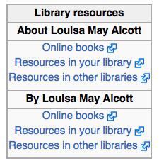
Новите технологии и услугите
Иновация...
Туитър/Фейсбук, блогове/уики страници
Notes:
Възможностите на новите технологии разширяват значително набора от услуги в библиотеките, като някои са по-иновативни от други.
В първите години след възникването на социалните мрежи, библиотеките се сдобиха с профили в Туитър и Фейсбук и почнаха да водят блогове. Уики страниците вече са неотменна част от ресурсите на библиотеката, която ги създава и редактира като по този начин поднася информацията във формат, който е добре познат на студентите. Освен това, в самата Уикипедия вече могат да се намерят линкове към библиотечните ресурси, което осигурява на търсещите достъп до проверена и качествена информация.

Slide 6
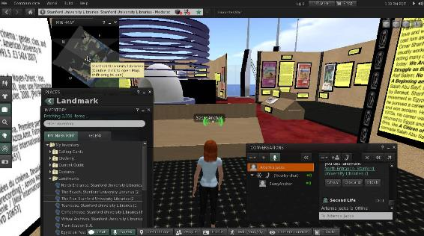
Новите технологии и услугите
Иновация...
Виртуални пространства – SL
3-D принтери
Library at Stanford University
Notes:
Някои от по-иновативните решения на библиотеките са включването им в онлайн платформи като Second Life, където се превръщат в част от виртуален свят, с очакването, че този тип виртуално общуване ще става все по-разпространено и библиотечните услуги следва да са част от този виртуален свят, така както и в реалния. Един вид, библиотеките се подготвят за бъдеще, където виртуалното пространство е доминиращата среда.
Развитието на 3-D принтерите пък дава тласък на въвеждането им в библиотеките, където дават възможност за нагледно обучение или реализиране на проекти, които иначе биха били само дигитални. 3-D принтерите се вписват и много добре в концепцията за maker-spaces, или творческите пространства, които са обособени места в библиотеката, оборудвани с различни технологии и предразпологащи към креативна и екипна работа.

Slide 7
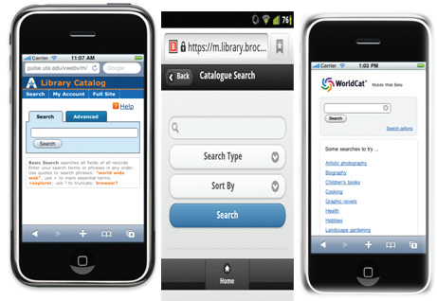
Мобилните технологии
Иновация...
Постоянна свързаност - от Уеб 2.0 до Уеб 4.0
Трансформация...
Margam, M. & Ahmad, S. (2017). DOI 10.14429/djlit.37.2.11116.
Notes:
Постоянната свързаност между хората, олицотворена от идеята за „винаги включените” (always-on) технологии е в резултат от огромното разрастване в използването на мобилни устройства.
Ако онлайн каталогът изкара библиотечните ресурси пред света, то мобилните технологии предоставят достъп до този каталог в джоба на всеки един човек. Също както търсенето в Гугъл, ползвателите на библиотеките очакват да могат да търсят в онлайн каталога, да отбелязват и запазват резултати, да заявяват материали и да проверяват заетите си такива през мобилните си устройства.
Поради това мобилните приложения стават важна част от библиотечните услуги. Мобилните технологии обединяват функции като достъп до каталога, анотиране на материали и заявка на книги с услуги като библиотечни справки и запитвания, както и с информация за самата библиотека като работно време, свободни компютри и местоположение на различните ресурси. Едно добре разработено приложение поставя не само каталога в ръцете на ползвателите, но реално и виртуално цялата библиотека с целия ѝ набор от услуги. Затова и може да се каже, че мобилните приложения успяват да реализират отдавашните предвиждания за библиотеката като напълно виртуална среда.

Slide 8
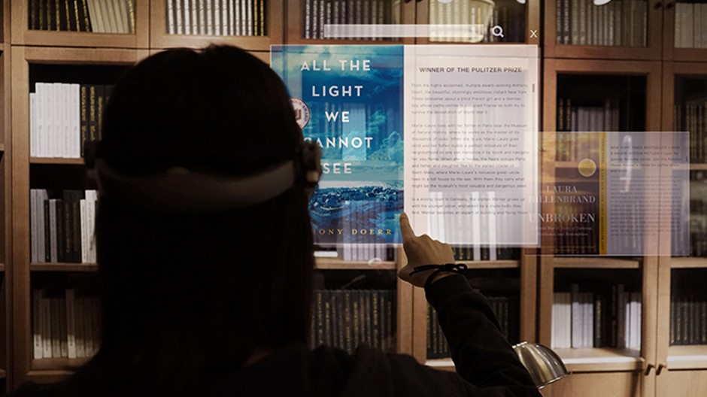
Мобилните технологии
Иновация...
Добавена реалност (AR)
Notes:
Развития свързани с мобилните технологии като добавената реалност или AR (augmented reality), са още една възможност за иновация в библиотечната среда. Едно от предложенията е, че AR може да свърже разглеждането на рафтовете при търсене на ресурси с виртуалното търсене в онлайн каталога, като при търсене по рафтовете AR програмата от мобилното устройство „наслагва” резултатите от каталога, свързани с въпросния ресурс, намиращ се на рафта и дори показва пътя до другите ресурси.

Slide 9
Новото Поколение
Библиотеката като място
  Места за учене заедно или поотделно
  Места за социализиране
  Места за почивка
  → Образователни пространства
  (Learning Commons)
Notes:
Новите технологии променят не само библиотеките, но и техните ползватели и скоро след появята на интернет се обособява и новото поколение. Според различните наблюдатели това е поколението на хората, които притежават интуитивно разбиране за технологиите; могат да работят над няколко неща едновременно, но в същото време вниманието им рядко се задържа за дълго време; общуват повече от всякога помежду си, но рядко лице в лице; и най-вече имат потребност да са винаги свързани в онлайн средата.
Това е така нареченето поколение Y, което вече почти две десетилетия е активен участник в академичната среда, привнасяйки технологиите, които използва и начина си на учене и работа, като по тази начин формира контурите на библиотеката като институция и пространство.
В началото на 21-ви век въпросът за пространството и как следва да бъде използвано то, отразява изместващият се фокус от библиотечните колекции към библиотечните услугите. За новото поколение студенти библиотеката не е просто мястото, където имат достъп до информация, но и мястото, където общуват с едни други, където учат, работят и създават заедно различни проекти. Всички тези различни дейност изискват и различни места – зали за групова работа; стаи с по-специфично оборудване, като презентационни екрани; зали, където се пази тишина и такива където студентите могат свободно да дискутират; не на последно място, места за почивки. С обединяването на тези функции възниква концепцията за ‘образователните пространства’ - или накратко място за социализация, където студентите могат да учат заедно или по отделно.

Slide 10
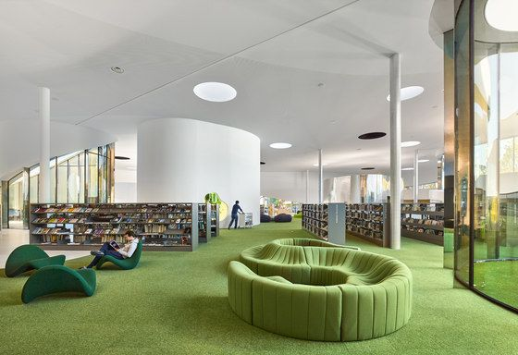
Новото Поколение
Библиотеката и “третите места”
Notes:
Огромното значение, което придобива пространството в академичната библиотека отразява и популярността на библиотеката като място за студентите. Желанието за свързаност на студентите води до обособяването на академичната библиотека като „трето място” – концепция до скоро запазена за обществените библиотеки. Но с разрастващото се наличие на разнообразно техническо оборудване, обособените пространства за различни дейности и разширяването на услугите, академичната библиотека се превръща в мястото за образователна и социална активност извън лекционните зали.

Slide 11
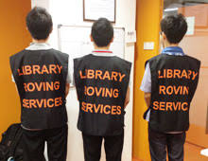
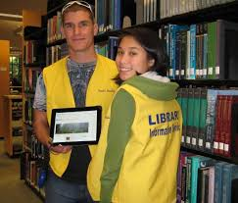
Новите библиотечни услуги
Дигитални колекции
Информационна грамотност
Сътрудничество в обучението
Notes:
По-горе споменах различните услуги, произтичащи от новите технологии, като предоставянето на ИКТ оборудване и мобилни приложения, както и разнообразните пространства в библиотеката. С новите технологии се появява и идеята за библиотекарите като „куратори” на информацията, както и нуждата от управление на дигиталните колекции, които трябва да се направят откриваеми с помощта на метаданни и да бъдат популязирани сред академичната общност.
Това е донякъде свързано с обучението по информационна и дигитална грамотност – как да намерят подходящите ресурси е едно от основните предизвикателства за днешните студенти.
Обучението в информационна грамотност приема най-различни аспекти – някои библиотеки организират специални семинари, обиконовено обособени по предмети; намират се и по-персонализирани подходи като индивидуално обучение при запитване; честа препоръка за по-общи информационни запитвания е библиотекари, оборудвани с таблети да се разхождат из библиотеката и да помагат там, където видят, че има нужда.
В последните години се поставя и акцент върху сътрудничеството между библиотекари и преподаватели, където библиотекарят води част от курса и помага със специфичните информационни нужди за този курс.

Slide 12

Организация и управление
Стратегия за управление
Change management
Notes:
Всички промени изредени дотук са отразени в променящата се организационна структура на академичната библиотека, която вече не акцентува върху събирането на колекции, а тяхното разкриване; не отговаря на информационни запитвания толкова, колкото преподава информационна грамотност; и не на последно място, приема за свое основно задължение обслужването на посетителите си.
Изместващият се фокус към библиотечните услуги, който споменах по-рано е и една от причините библиотеките да заимстват модели на управление от бизнес организациите.
Определяне на визията на библиотеката и формулиране на стратегичекси план вече се счита неотменна част от управлението й. И тук се усеща влиянието на бързо-развиващите се технологии - с постоянните промени, нуждата от планиране става все по-осезаема.
Честите промени също предполагат и стратегическото управление на промяната или change management, което библиотеките използват при обучението на кадрите си, във връзка с новите услуги. В ерата на неспиращата промяна, може да се твърди, че тази стратегия е от жизнено-важно значение за библиотеките.

Slide 13

Организация и управление
Маркетинг
Качество на услугите
Посетителите като клиенти?
Notes:
Въпреки че изследвания показват, че студентите ще използват библиотеката независимо от набора на услуги, възприятието им за библиотеката се подобрява, ако тя предлага повече и по-качествени услуги. Затова и маркетингът с цел усведомяване и популяризиране на различните услуги играе важна роля – в крайна сметка, не би имало смисъл от създаване на мобилно приложение, ако студентите не са уведомени за наличието на такова. Маркетинг стратегиите могат също да играят и информационна роля, като например постове в туитър или фейсбук, които насочват студентите към електронните ресурси на библиотеката.
Оценката на качествето на услугите е свързано с маркетинга дотолкова доколкото е нужно да се разбере дали, ако една услуга не се използва е защото няма нужда от нея или защото не е популяризирана достатъчно. Например, инсталирането на 3-D принтер може да се счита за иновативен подход , но ако няма достатъчно информация как се използва и помощ при използването, то това остава една недоразвита и следователно ненужна услуга.
От друга страна, оценката на качеството се свърза и с доста спорната концепция на посетителите на библиотеката като нейни клиенти. Въпреки че, самият термин “клиенти” е недолюбван от библиотечаната общност, налице е фактът, че библиотеките се интересуват от това което мислят техните посетители, от това какви услуги използват и са заинтересувани да им предложат най-добрата среда за обучение и да ги окуражат в търсенето им на информация. Това само по себе си обяснява концепцията на управлението на взаимоотношенията с клиентите или CRM, която много библиотеки използват в стратегическото си планиране.
В крайна сметка, не е нужно да мислим за ползвателите на библиотеките като клиенти, за да им предложим най-доброто обслужване.

Slide 14
Трансформираната библиотека – център на знанието
Академичната Библиотека
Технологии
Свързаност
Знание
Колекции
Notes:
Още преди ерата на интернет и произтичащата от това постоянна свързаност, научните изследователи предсказват трансформацията във висшето образование, основаваща се на сътрудничество, където процесът на учене в академична среда не е строго йерархичен между преподаватели и студенти, а е по-скоро обменяне на знание и опит в мрежа от заинтересовани лица, подпомагани от новите технологии.Този нов модел на образование поставя под въпрос бъдещето на академичната библиотека, която се възприема като институция, приличаща на музей.
Въпреки че днешно време в литературата (а по-често в публичното пространство) все още се намира скептицизъм по отношение на ролята на академичните библиотеки, последните 30 години промени доказват, че библиотеките са далеч от това да се превърнат в музеи.
Академичните библиотеки еволюират заедно с технологиите и намират начини да обединят идеята за библиотеките като хранилище на знанието и място, където се обменят идеи и се създава знание.

